Slide 1

Group 1
投資人實際投資行為與風險屬性評估之落差
Julia:
Give You A Better Choice
指導老師 : 石百達博士、蔡芸琤博士、Tony
學生 : 湯忠憲、陈熙、戴如宜

Slide 2
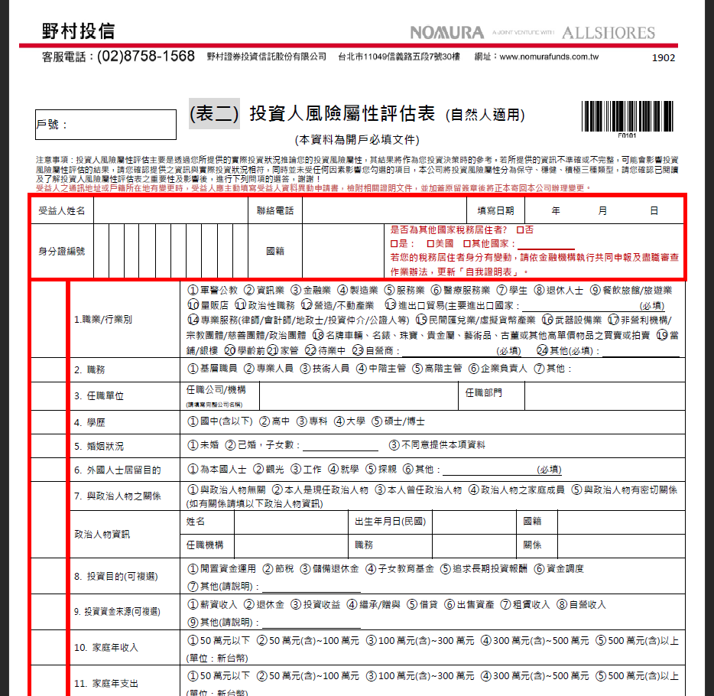
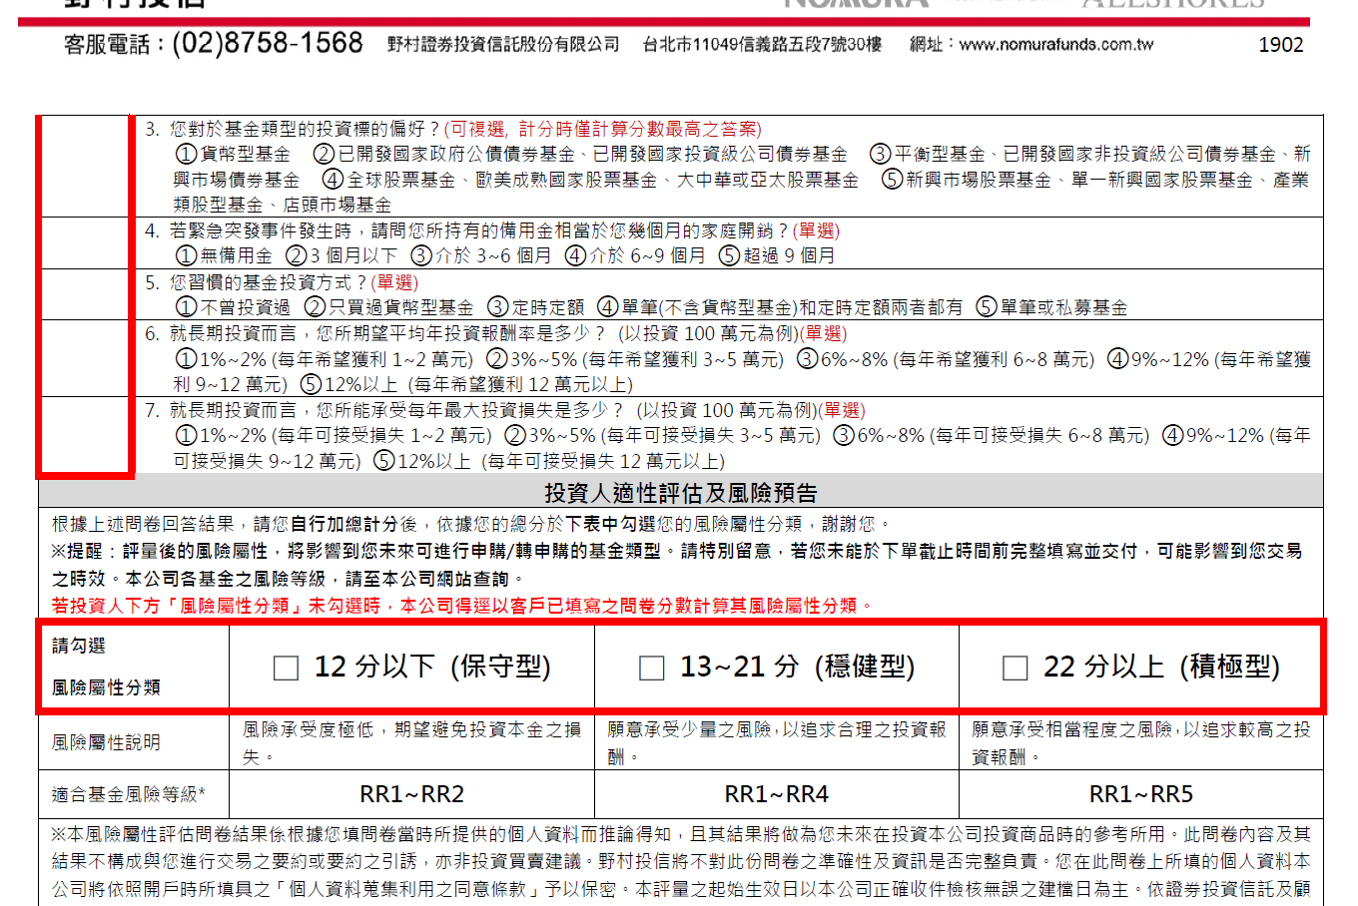
Task description

Slide 3
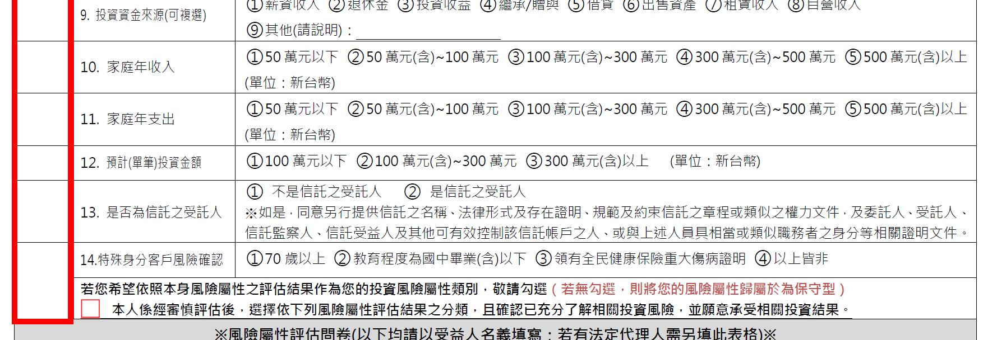
Task description

Slide 4
Preliminary
“本風險預告書係依中華民國證券投資信託暨顧問商業同業公會「證券投資信託基金募集發行銷售及申購或買回作業程序」第十七條規定訂定之。基金之交易特性與存款、股票及其他投資工具不同， 台端於開戶及決定交易前，應審慎評估本身之財務狀況與風險承受能力是否適合此種交易“
比起用戶挖掘，該問卷主要是一份依法行政的免責聲明。
➔即選取積極型的投資人應認清自身所需承擔之風險

Slide 5
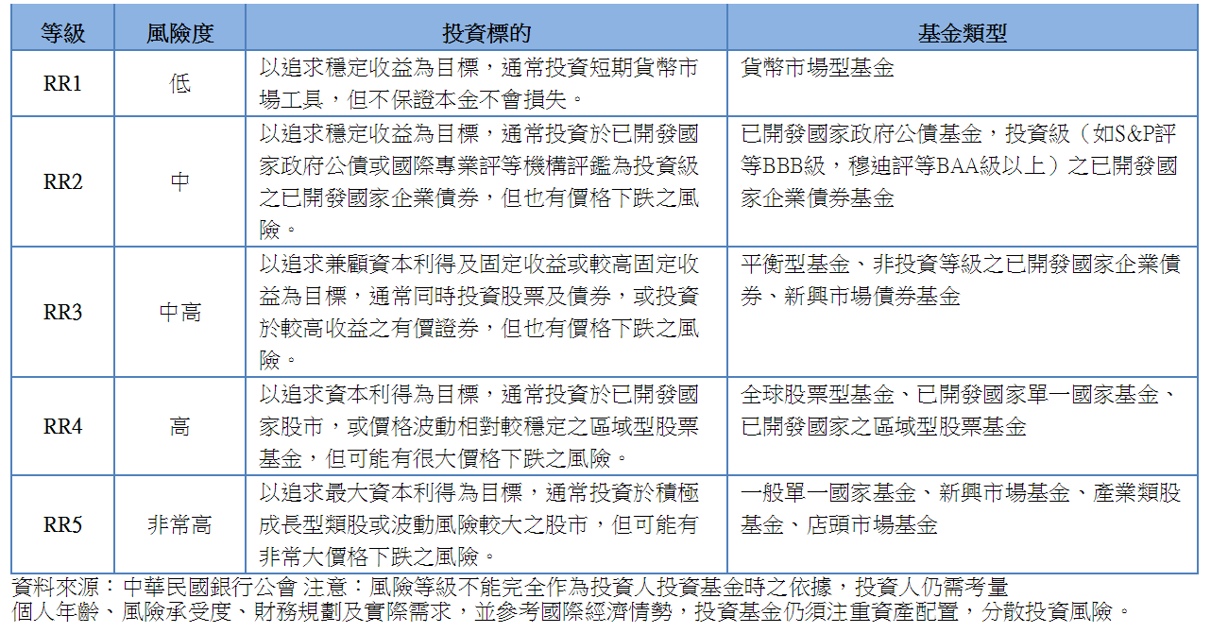
Investment in practice
風險等級的意義:
客戶購買資料中，各風險等級商品購買次數統計:
RR1: 61
RR2: 99
RR3: 521
RR4: 2609
RR5: 2530

Slide 6
Problem & Motivation
根據銀行業者調查，30至40歲的年輕族群是主力客群，無論開戶數或投資下單都是「男多於女」，職業以科技製造業為主¹
年輕族群傾向花較少的步驟就能輕鬆投資 (所以很多銀行都開始強調「簡單」)
1 https://ec.ltn.com.tw/article/paper/1117744

Slide 7
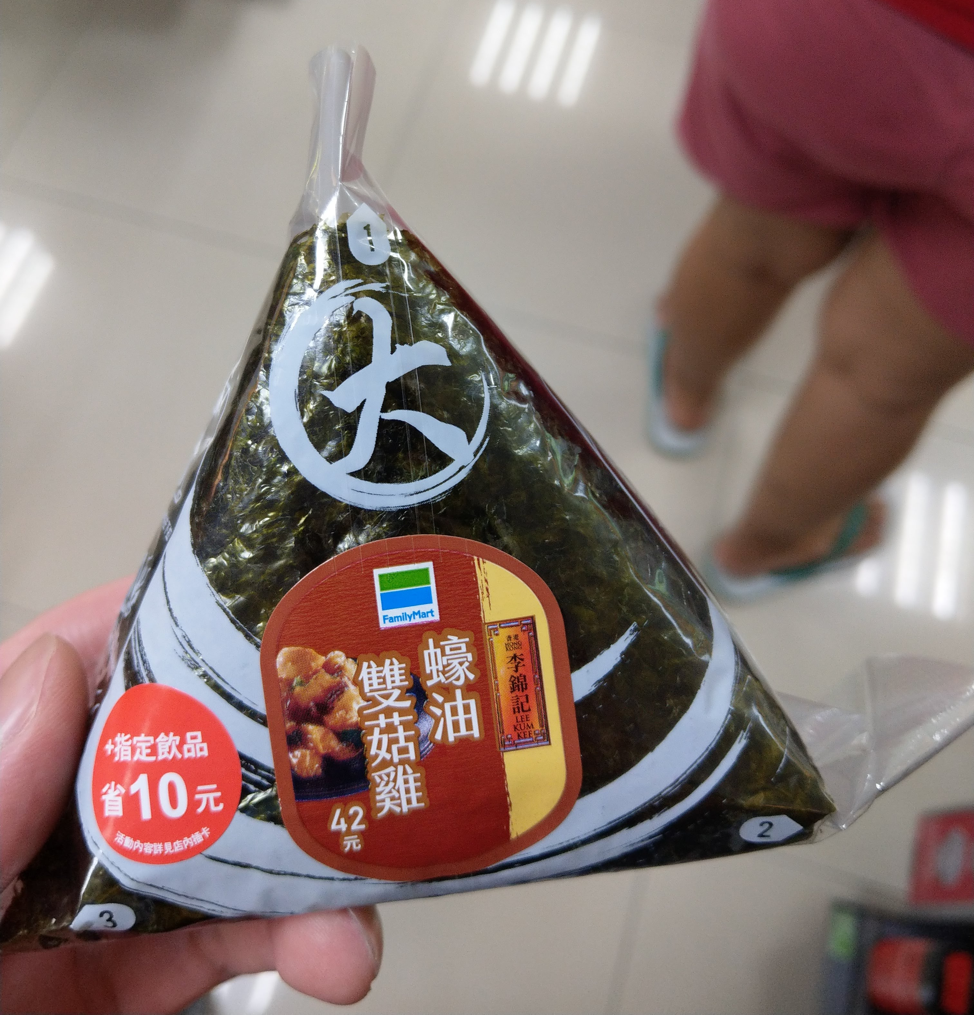

Slide 8

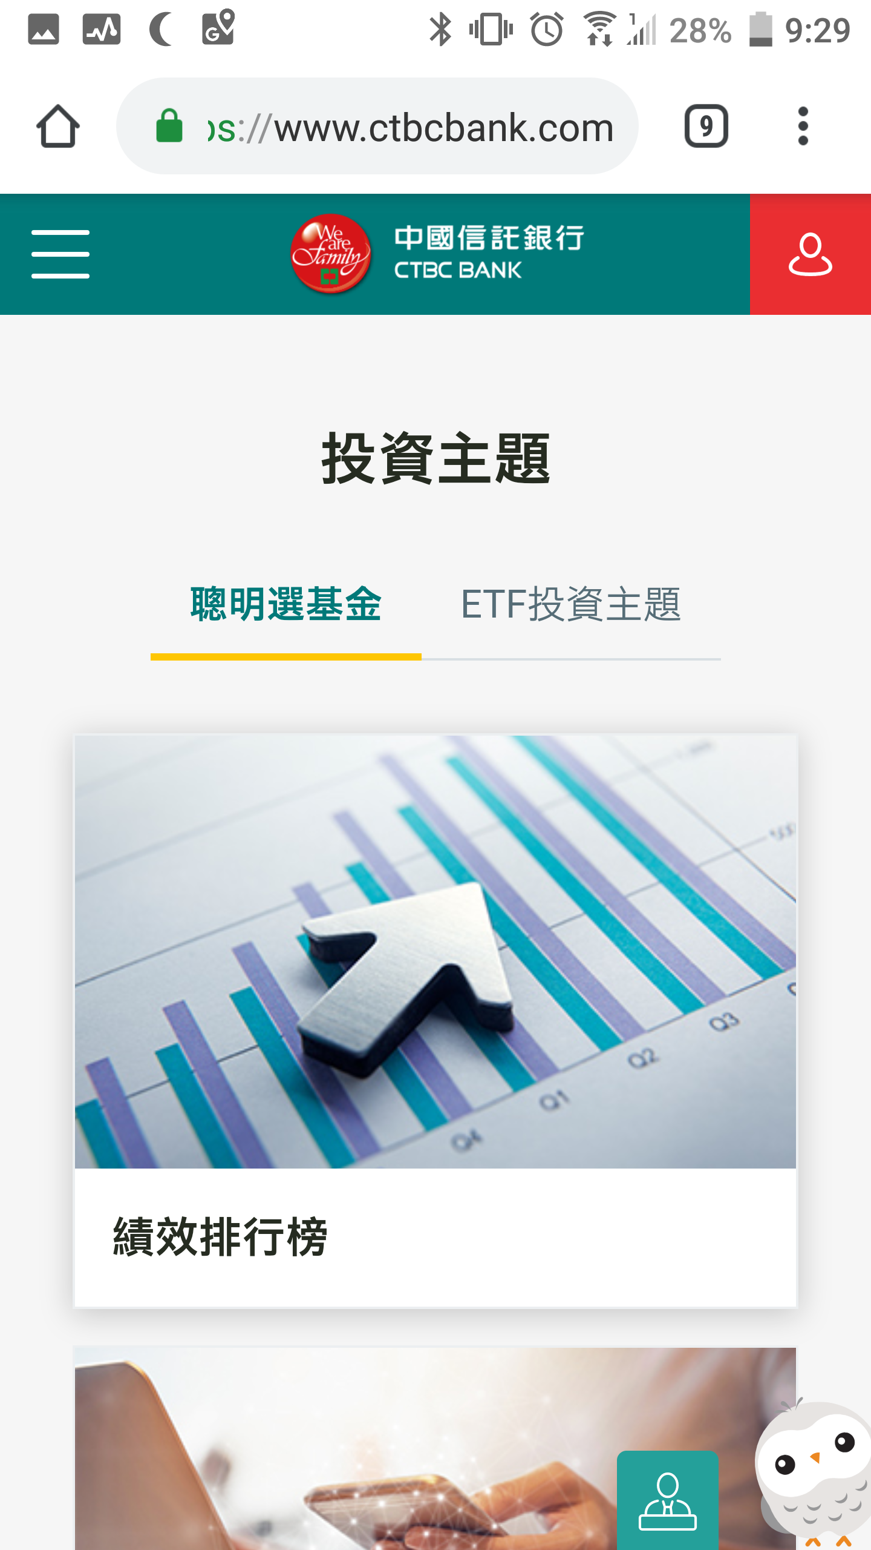

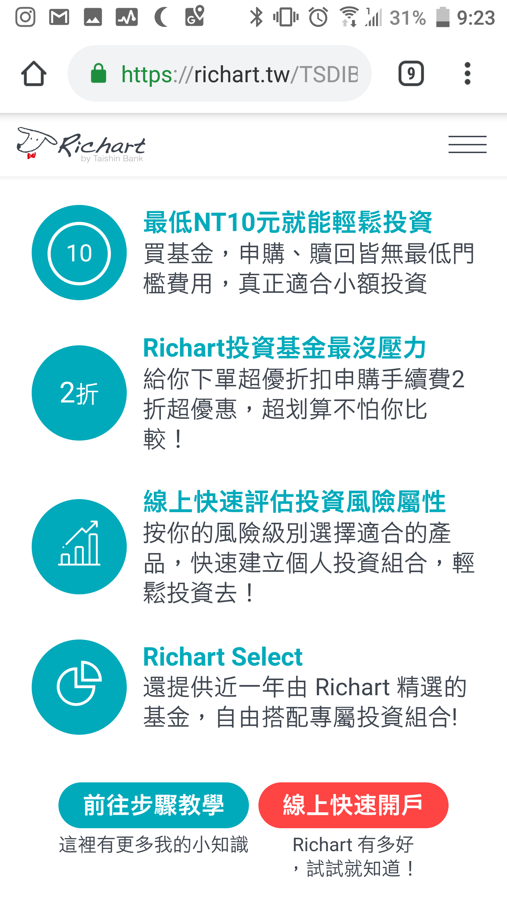
Problem & Motivation

Slide 9

Problem & Motivation

Slide 10
Problem & Motivation
不過利用問卷結果² 對照實際投資行為我們發現多數問題並不能反映消費者的最終選擇。
Most of the customers are belonging to risk level of 5 and 4.
In fact, risk level of 5 dominate over others.
Based on the statistics and the main purpose of given questionnaire, risk levels here are somehow uninformative.
Risk Level | 1 | 2 | 3 | 4 | 5
Number of customers | 0 | 2 | 0 | 101 | 1786
2 https://www.nomurafunds.com.tw/Web/RoboContent/#/myplan/startplan

Slide 11

Problem & Motivation
因此，在各家均強調「簡單」、 「快速」的前提下，如何省去了不必要的問題，直接給予消費者投資理財的初始選項，對於快節奏的 Fintech 時代是不可或缺的考量。
Julia，一個搭載人工智能的 Line Chatbot 就這麼誕生了!
相較於傳統填寫問卷替使用者評估風險愛好，我們希望能夠先用最簡單的方法讓客戶有個選擇，讓他們以最快的速度對投資基金有那麼一點點的概念。

Slide 12
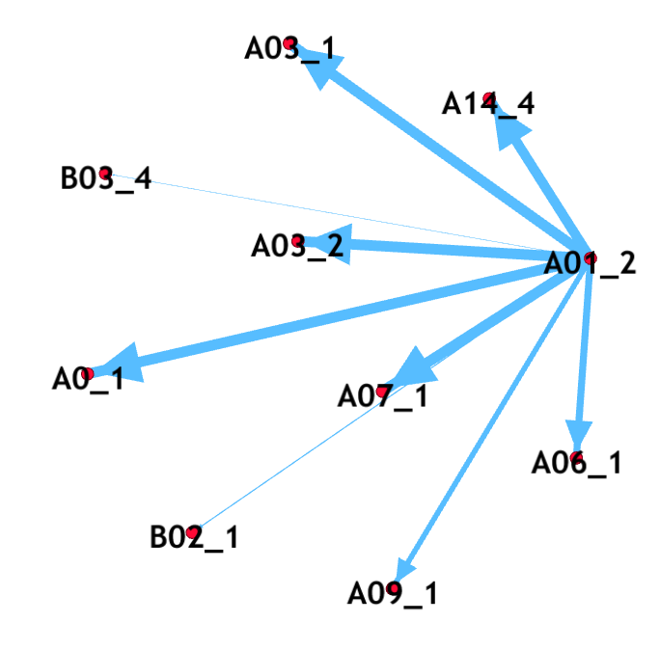
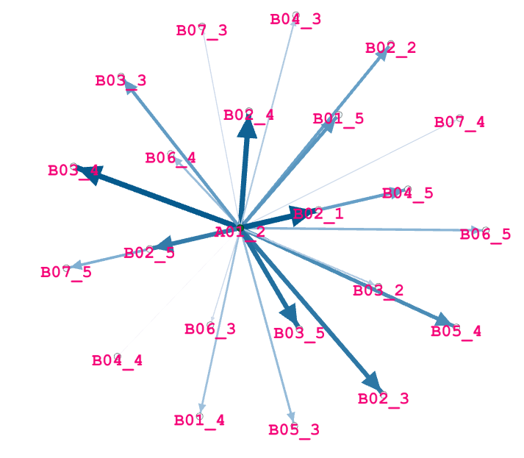
Solution
利用問卷答案還有實際投資的資料，我們可以建構共現圖來得知使用者的回答答案與實際投資行為的關係，並且透過 t-test 過濾不具有顯著效果的問卷問題。
Format: 問題編號_答案編號

Slide 13
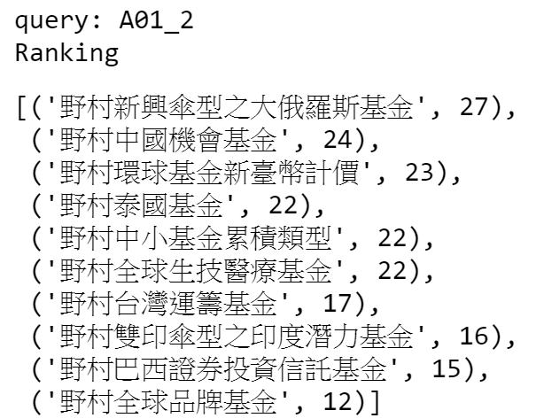
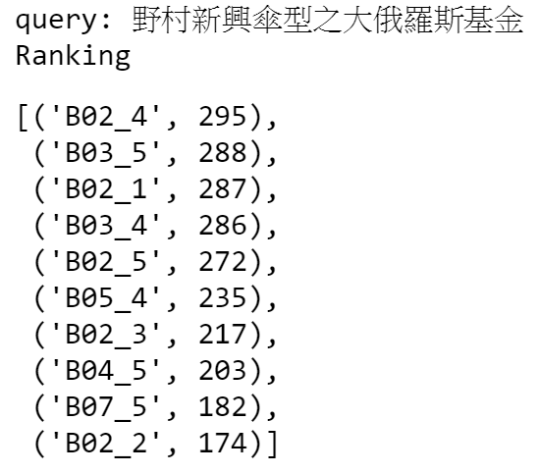
Co-occurrence
query and ranking
significance testing

Slide 14
Solution
除了刪除不重要的問題，我們還需要找出重要的問題。
利用 tree-based 的機器學習算法找出能夠有效分支的特徵:
以 Expected shortfall³ (ES) 作為基金風險指標
對於每一個客戶，以該客戶投資基金的金額當作權重
對所投資之基金 ES 取加權平均，當作該用戶能承受之風險期望值 E(ES)
給定用戶特徵 (問題答案)，透過 Gradient Boosting Decision Tree 預測該用戶的 E(ES)。
計算 information gain 找出較為重要的特徵 (問題答案):
投資目的
您對於基金類型的投資標的偏好？
家庭年支出
³ Acerbi, Carlo, and Dirk Tasche. “Expected shortfall: a natural coherent alternative to value at risk.” Economic notes 31.2 (2002): 379-388.

Slide 15
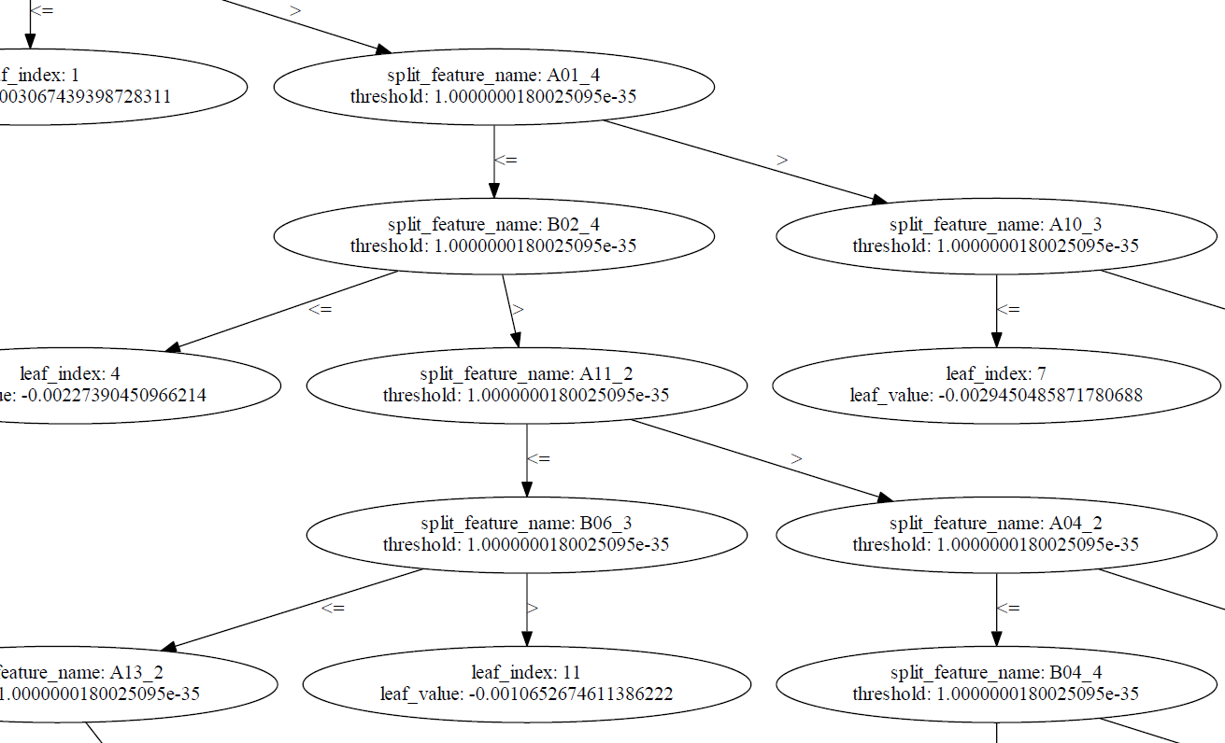
Gradient Boosting Decision Tree

Slide 16
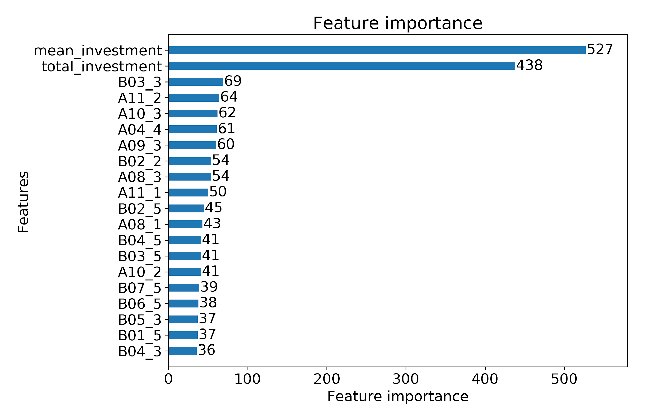
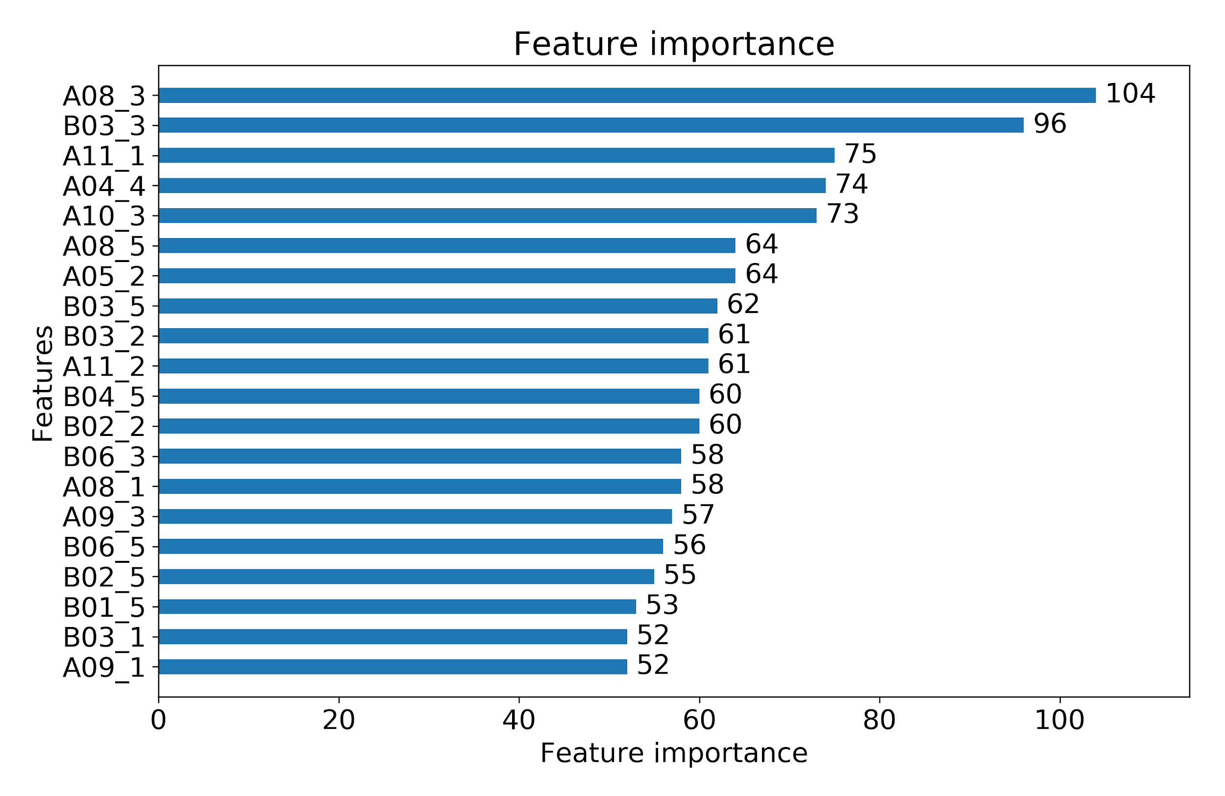
Solution
若今天客戶只填完問卷，還沒實際投資 (去掉 mean_investment 等特徵)。
重新訓練後的模型可以發現: (1) 投資目的 (2) 投資偏好 (3) 家庭年支出 等特徵是重要的。
客戶實際投資的金額 (mean_investment)，與願意承擔的風險有很大的關係。
Refer to the scatter plot in next page

Slide 17
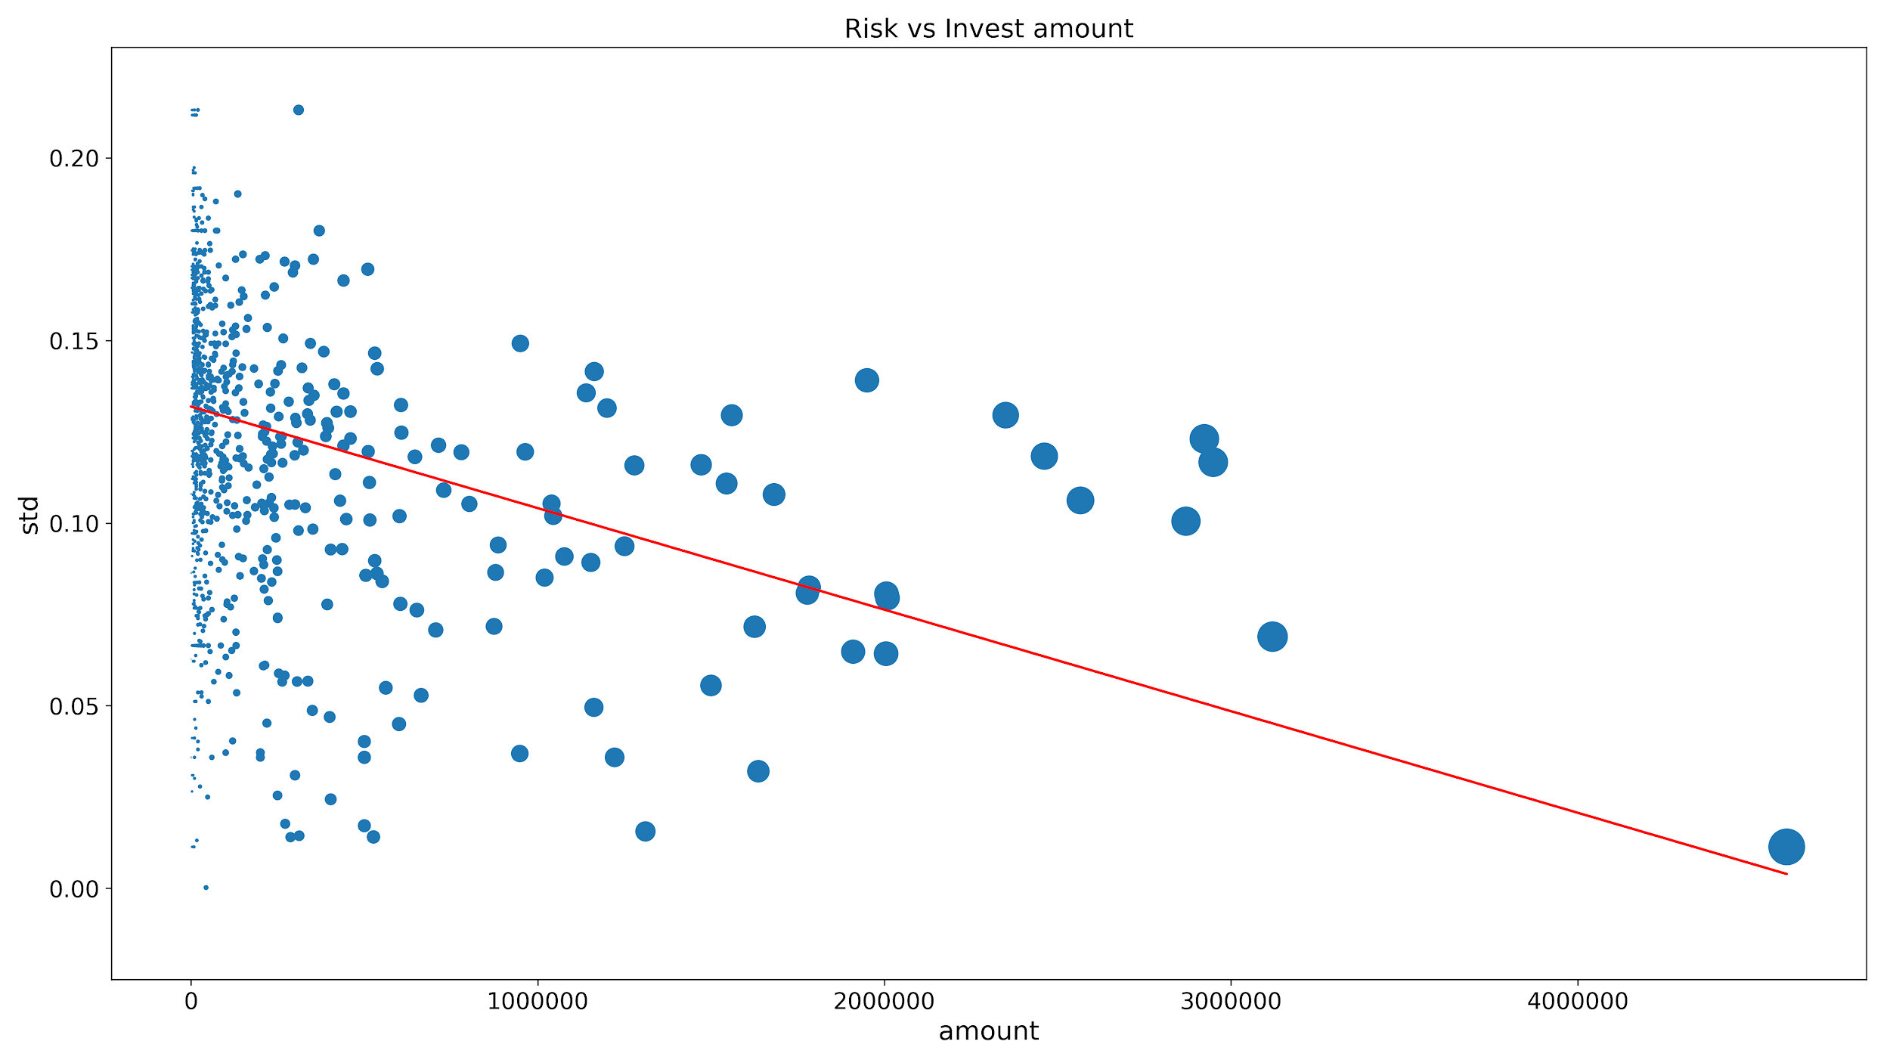
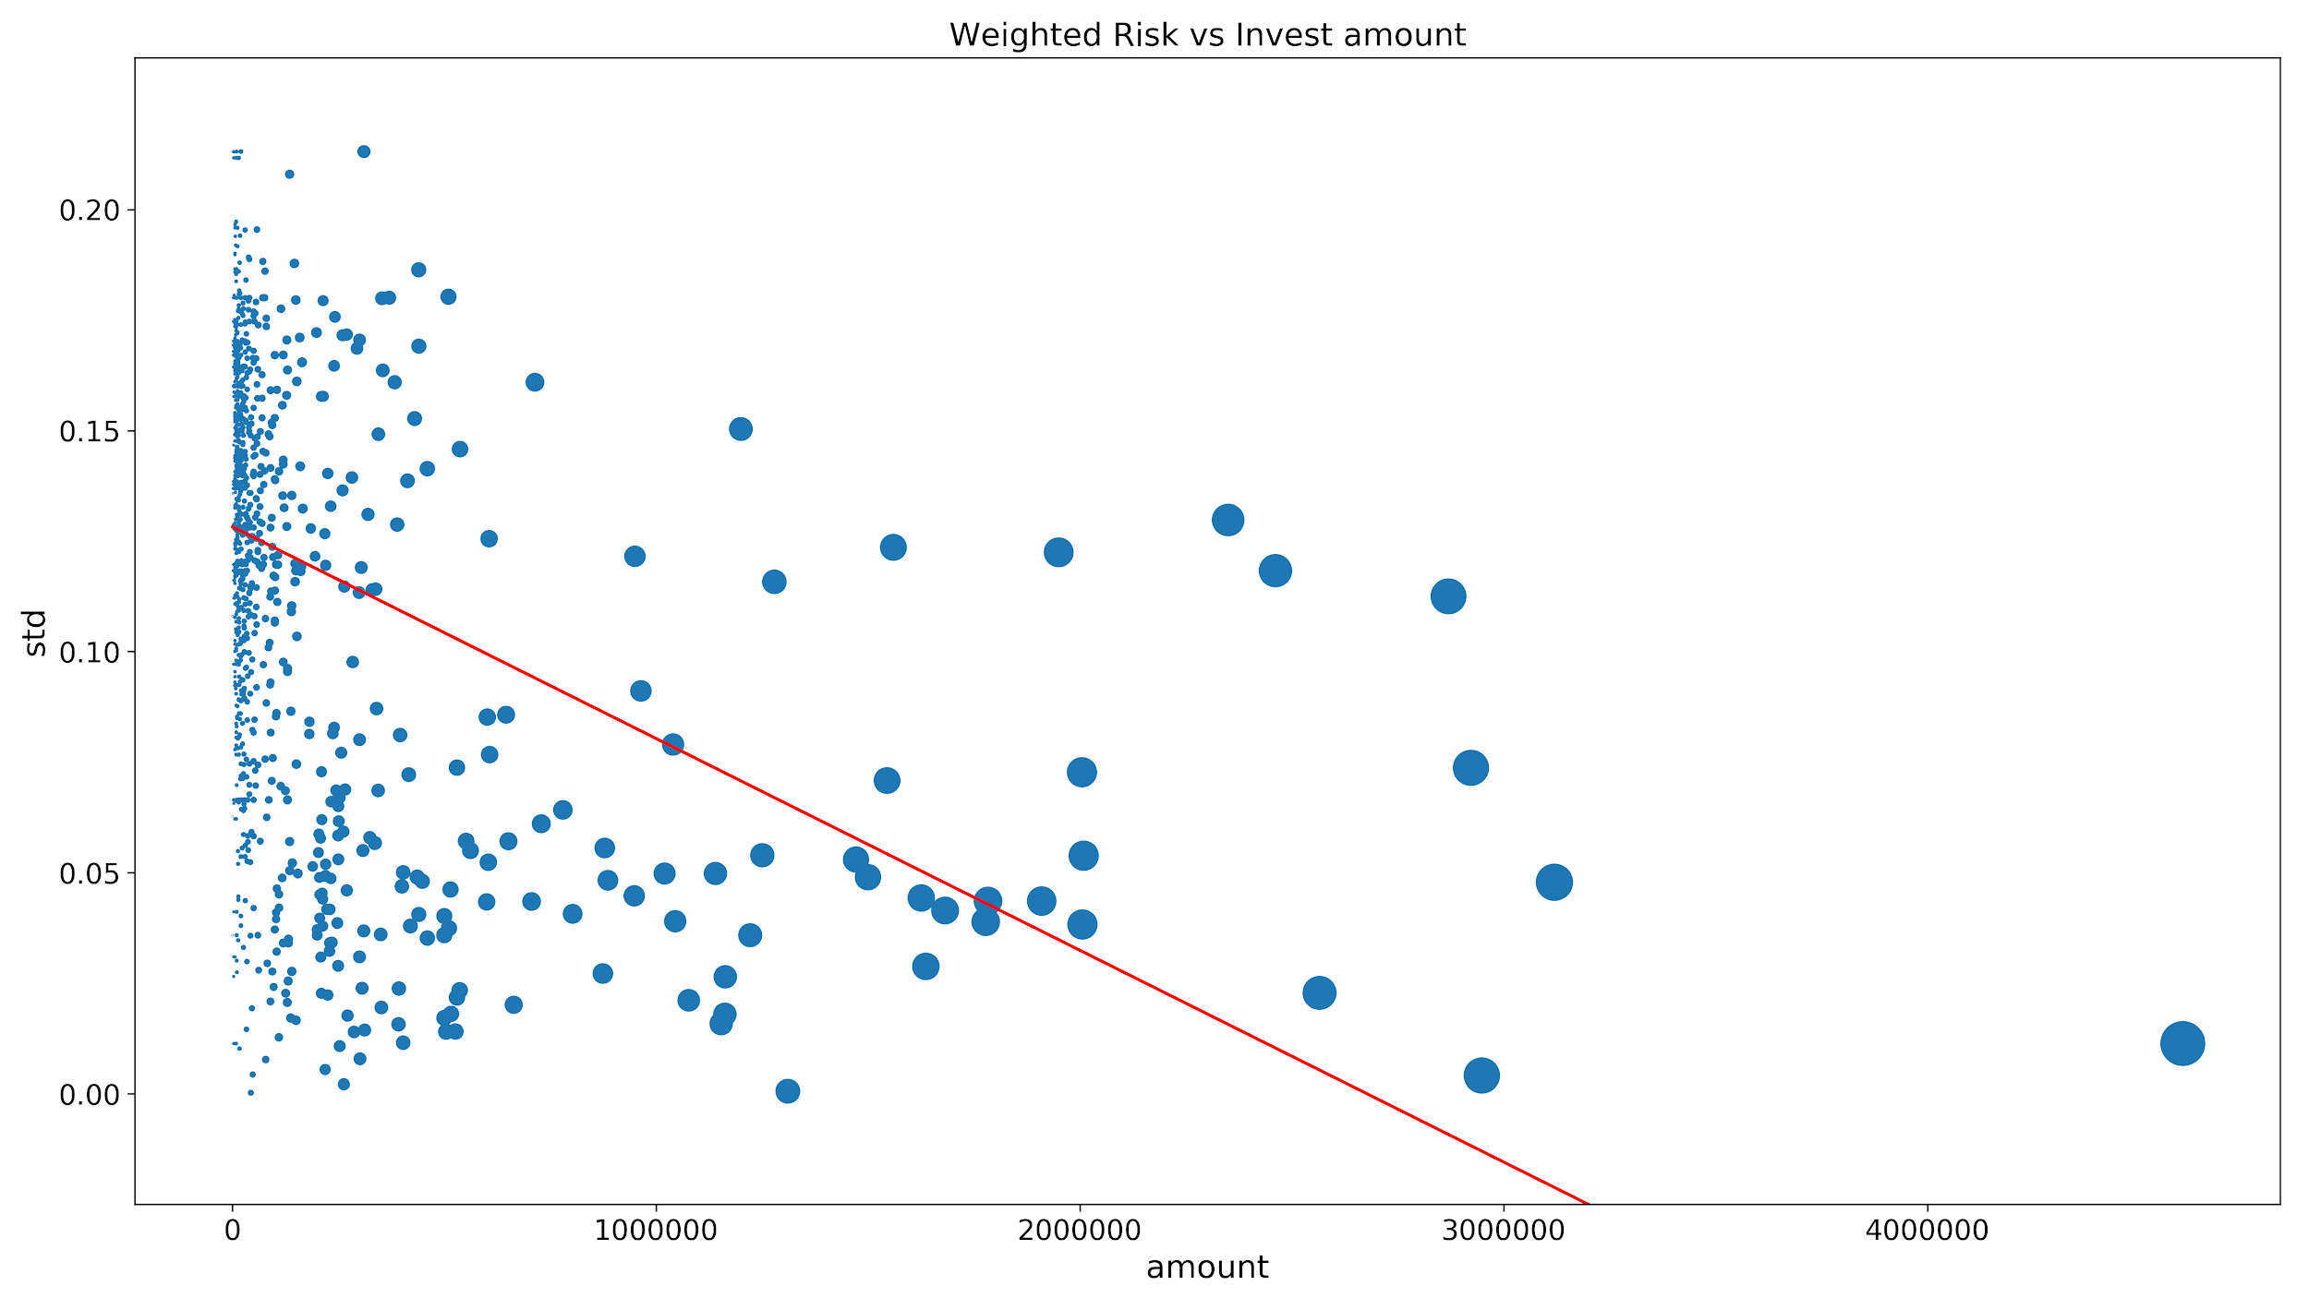
Riskiness vs Invest amount
Risk
Weighted risk

Slide 18

Solution
新用戶
我們提出一個具有鑑別力的問題，並找出與使用者回答最相似的人都選擇了哪些基金推薦得新用戶。
舊用戶
我們利用 LightFM 建構基於 user-item interaction 的用戶特徵，推薦他還有可能有興趣的商品。

Slide 19

Product features
For customers:
Data driven.
Comfort to use.
Get your foot in the door !
For banks:
Attractive to user.
Reduce the cost.
Benefit to running a comprehensive KYC.

Slide 20


Our App: Julia
Julia
Line ID: @705ijejy

Slide 21
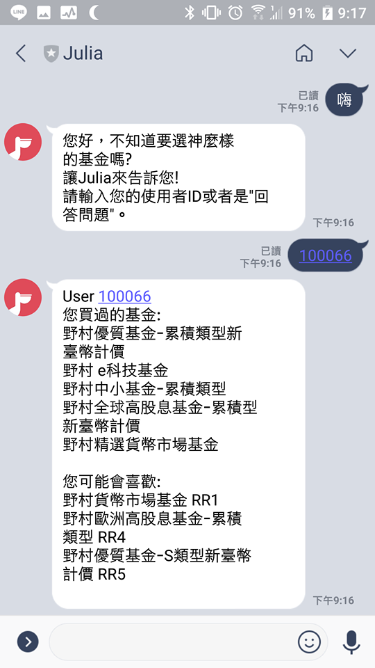
Julia
DEMO
透過老顧客的購買紀錄以及問卷資料，Julia 可以直接提供用戶感興趣的投資選項。

Slide 22
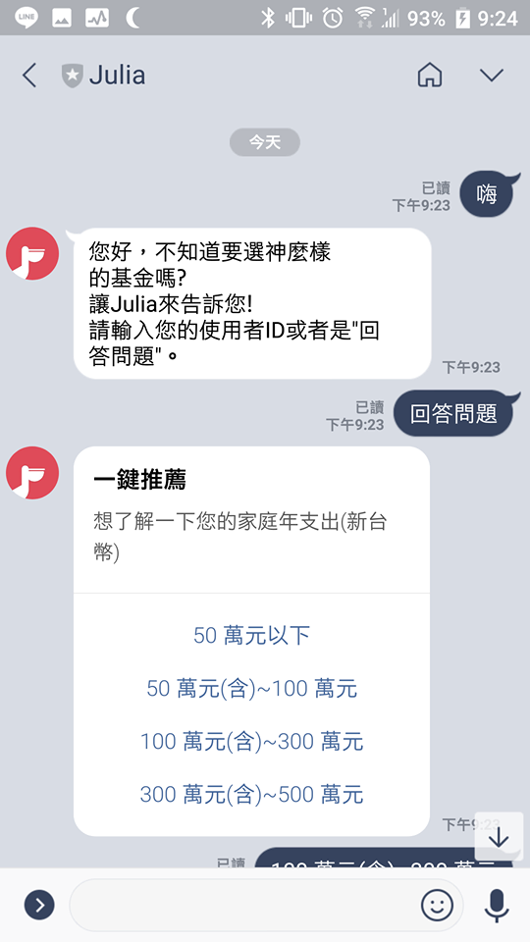
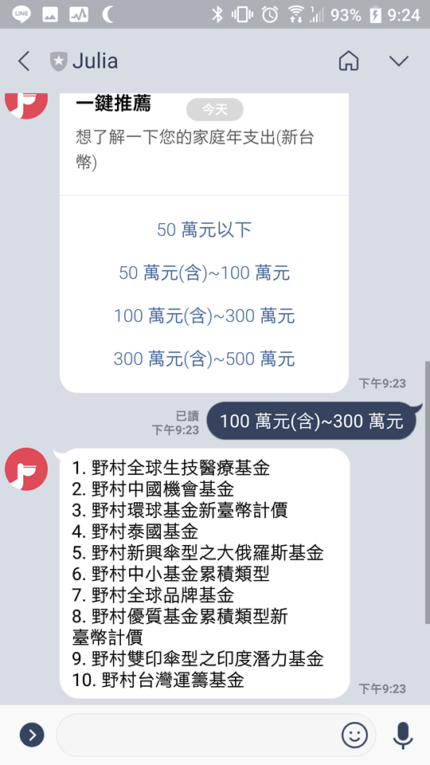
Julia
DEMO
如果是新客戶來訪，回答 Julia 一個問題，讓她來給你一盞明燈。

Slide 23

Julia
DEMO
https://youtu.be/yLmZsxzX12w

Slide 24
